Slide 1
选修一《第一章 空间向量与立体几何》
1.4.1 用空间向量研究直线、平面的位置关系（1）

Slide 2
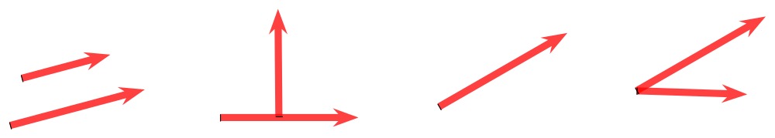
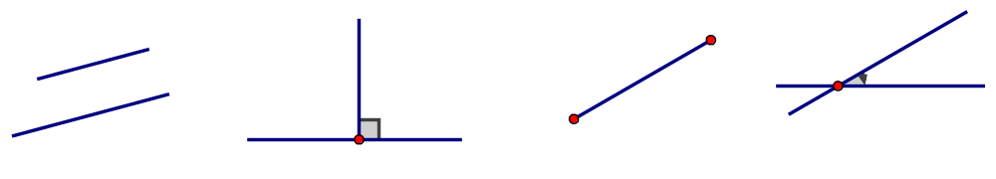
空间向量与点线面的联系
空间
向量
平行
垂直
模长
夹角
向量的运算
点线面关系
平行
垂直
距离
两线夹角

Slide 3
一、用向量表示空间中的点、直线和平面
点、直线和平面是空间的基本图形，点、线段和平面图形等是组成空间几何体的基本元素.因此，为了用空间向量解决立体几何问题，首先要建立空间向量与几何要素的对应关系：
点
线
面
立体几何
空间向量
？
？
？

Slide 4
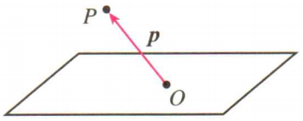
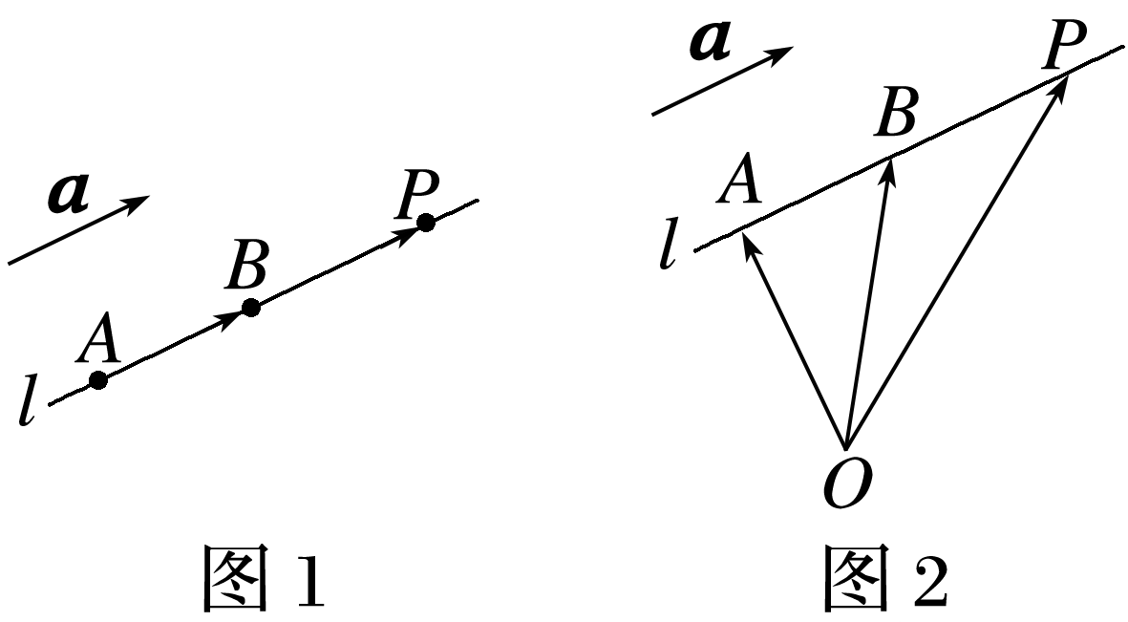

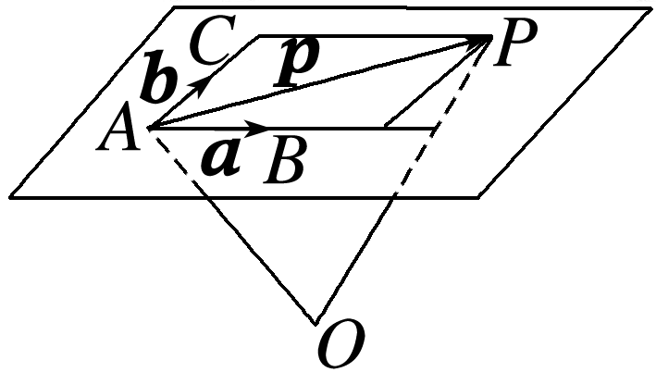

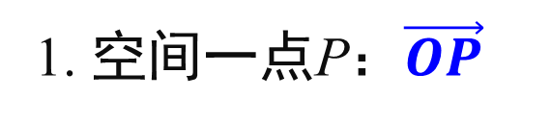

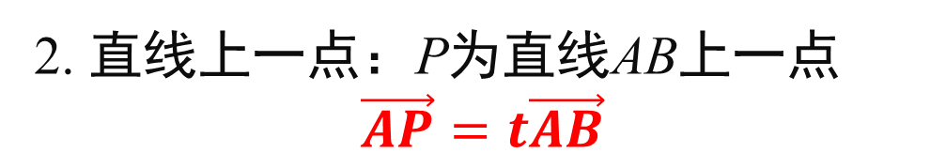

新知1：用向量表示空间中的点/线/面
1. 空间一点P：$\vec{OP}$
2. 直线上一点：P为直线AB$上一点$
$$\vec{AP}=t\vec{AB}$$
$$\vec{OP}=\vec{OA}+t\vec{AB}$$
3. 平面内一点：P为平面ABC上一点
$$\vec{AP}=x \vec{AB}+y\vec{AC}$$
$$\vec{OP}=\vec{OA}+x \vec{AB}+y\vec{AC}$$

Slide 5
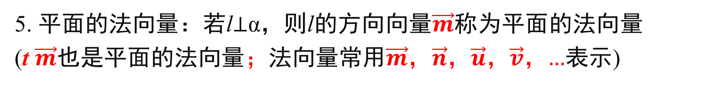


新知1：用向量表示空间中的点/线/面
4. 直线的方向向量：在直线l上取$\vec{a}$( t $\vec{a}$也是直线l的方向向量)
(1)直线上任意两个不同的点都可构成直线的方向向量.
(2)直线的方向向量不唯一.
5. 平面的法向量：若l⊥α，则l的方向向量$\vec{m}$称为平面的法向量
(t $\vec{m}$也是平面的法向量；法向量常用$\vec{m}$，$\vec{n}，\vec{u}$，$\vec{v}$，…表示)
l
(1)平面α的一个法向量垂直于平面α内的所有向量.
(2)一个平面的法向量有无限多个，它们互相平行.
$$\vec{m}$$
P
$$α$$
A

Slide 6
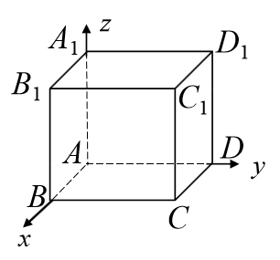
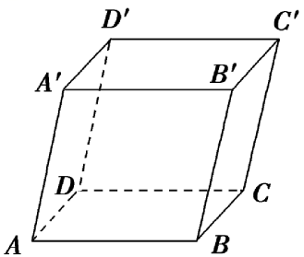
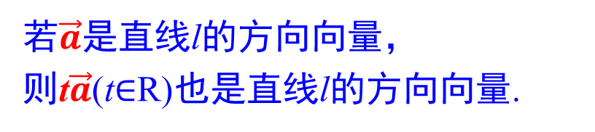
【要点1】求直线的方向向量
①以原点为起点的相等向量的坐标；
②向量的终点减去起点坐标
[练习1]如图，棱长为2的正方体ABCD-­A₁B₁C₁D₁中，建立空间直角坐标系Axyz，则直线DD₁的方向向量的坐标为________
(0,0,2)
(0,0,1)
若$\vec{a}$是直线l的方向向量，
则t$\vec{a}$(t∈R)也是直线l的方向向量.
[练习2]P29-2

Slide 7
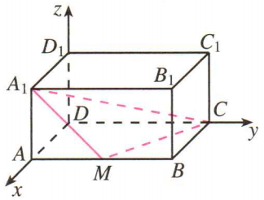
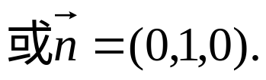
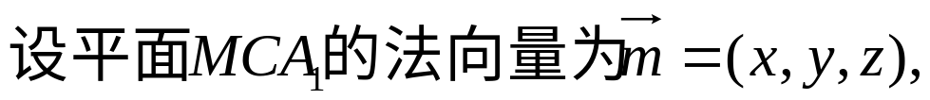
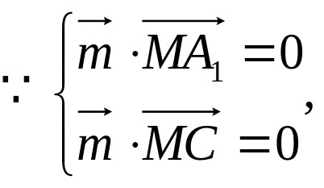
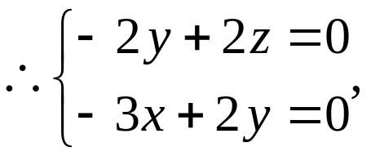

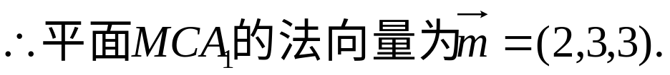
【要点2】求平面的法向量
①定义法(找线面垂直)
②待定系数法(设/列/赋)
P28-例1.已知长方体ABCD-A₁B₁C₁D₁中，AB=4，BC=3，CC₁ =2，M为AB中点.以D为原点，DA，DC，DD₁所在直线分别为x轴、y轴、z轴，建立如图所示空间直角坐标系，
（1）求平面BCC₁B₁的一个法向量．
（2）求平面MCA₁的一个法向量．
定义法
待定系数法
设法向量
找两向量
列方程组
赋非零值
下结论

Slide 8
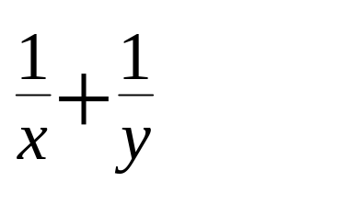
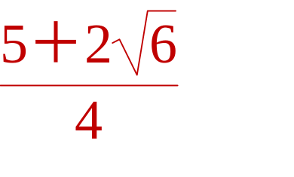
补例2.已知在空间直角坐标系中，A(2,0,0)，B(0,3,0)，C(0,0,6)，点M(x，y,2)(x>0，y>0)在平面ABC内，则 的最小值为________.
解1：

Slide 9
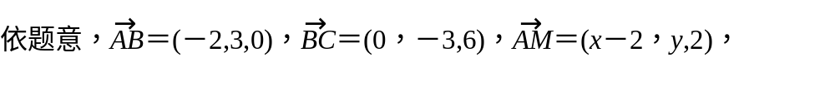
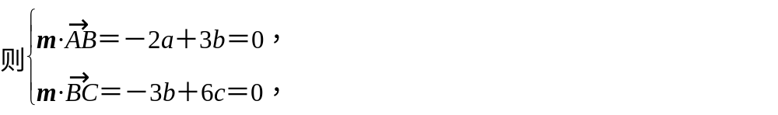
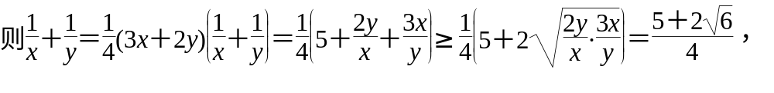

补例2.已知在空间直角坐标系中，A(2,0,0)，B(0,3,0)，C(0,0,6)，点M(x，y,2)(x>0，y>0)在平面ABC内，则 的最小值为________.
解2：
设平面ABC的法向量为m＝(a，b，c)，
令c＝1，得m＝(3,2,1)，

Slide 10
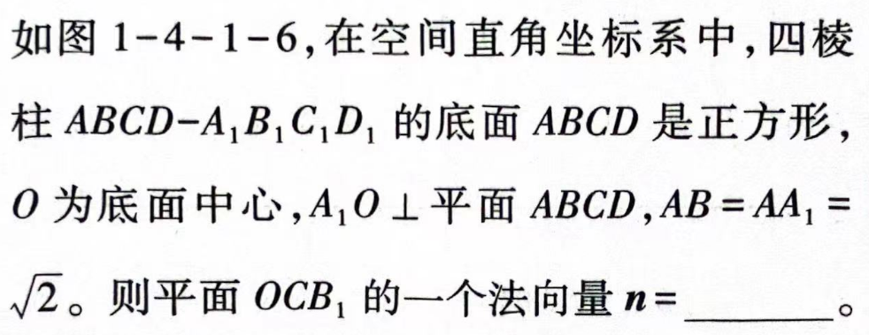
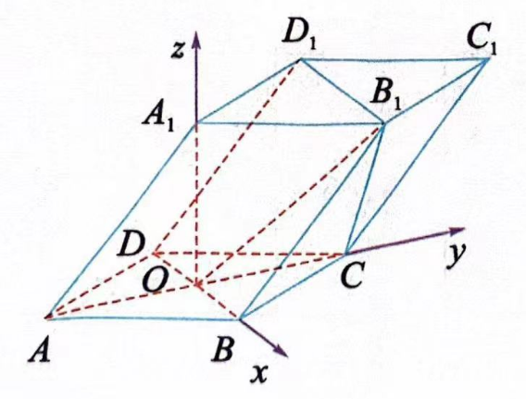










【备选】求平面的法向量
补例3：

Slide 11
课后作业
1.活页P17-20《1.4.1空间中的点、直线和平面的向量表示》
Notes:
以同起点的向量做平行四边形、平行六面体，则和向量为面对角线，体对角线

